Slide 1



3er Trimestre/Tema 2: Vivir más allá de nosotros mismos
“Seguros”
28 de julio de 2013
(Romanos 8.14-17; 2 Corintios 5:1-5; Efesios 1:13-14)
Iglesia Bíblica Bautista de Aguadilla
Estudios Bíblicos Lifeway ®

Slide 2

Tema General
El Espíritu Santo nos da seguridad de que somos hijos de Dios, y seguridad para creer las promesas del Señor.

Slide 3
Bosquejo de Estudio
Seguro de mi redención (Efesios 1.13-14)
Seguro de mi relación (Romanos 8.14-17)
Seguro de mi recompensa (2 Corintios 5.1-5)

Slide 4

Texto Clave
“El Espíritu mismo da testimonio a nuestro espíritu, de que somos hijos de Dios." (Romanos 8.16, RVR60)

Slide 5
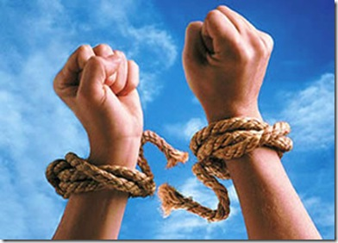
Seguro de mi redención (Efesios 1:13-14)

Slide 6
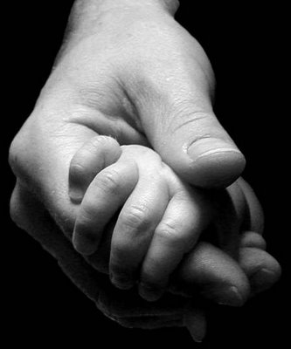
Seguro de mi relación (Romanos 8:14-17)

Slide 7
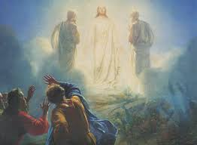
Seguro de mi recompensa (2 Corintios 5:1-5)

Slide 8

Recursos
  Barclay, William. Comentario Al Nuevo Testamento. Barcelona, España: Editorial CLIE, 2006.
  Douglas, J.D. Nuevo Diccionario Bíblico : Primera Edición. Miami: Sociedades Bı́blicas Unidas, 2000.
  Fernández, Óscar J. et al. Eds. Estudios Bíblicos Lifeway para Adultos. Vol. 12, Núm. 4. Nashville, TN: Lifeway Church Resources, 2013. 88-97.
  Fricke, Roberto, Gustavo Sánchez, César Caruachı́n, Thomas W. Hill, y Edgar Baldeón. Comentario Bı́blico Mundo Hispano 1 Y 2 Corintios, 1. ed. El Paso, TX: Editorial Mundo Hispano, 2003.
  Lockward, Alfonso. Nuevo Diccionario De La Biblia. Miami: Editorial Unilit, 2003.
  Porter, Rafael. Estudios Bı́blicos ELA: Sólo Faltaba El Amor (1ra Corintios) (Puebla, Pue., México: Ediciones Las Américas, A. C., 2005.
Reina Valera Revisada (1960). Miami: Sociedades Bíblicas Unidas, 1998.
Vine, W.E. Vine Diccionario Expositivo De Palabras Del Antiguo Y Del Nuevo Testamento Exhaustivo, electronic ed. Nashville: Editorial Caribe, 2000, c1999.
http://www.dsmedia.org/resources/illustrations/sweet-publishing/ (imágenes bíblicas).

Slide 9
Próximo Estudio Dominical
3er Trimestre/Tema 3: La persona que Dios usa
“No pongas excusas”
4 de agosto de 2013
Leer y meditar en:
(Jeremías 1.4-14, 17-19)

Slide 10


